Slide 1
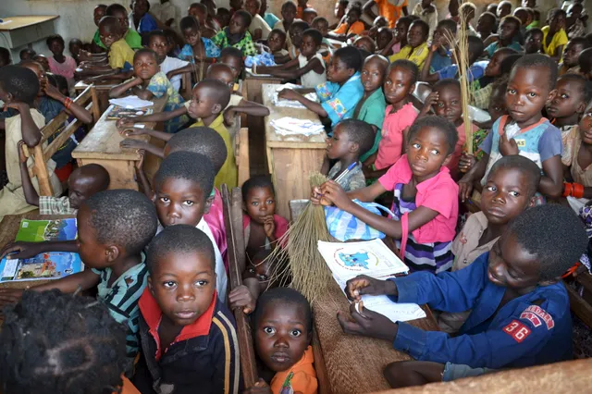
Comment les sociétés font-elles face aux défis de trajectoires démographiques très différenciées ?

Slide 2
ACTIVITE 1: Travail en groupes d’experts et préparation d’une restitution orale afin de compléter un organigramme
Description de l’activité: 8 groupes de 4 ou 3
La question de l’explosion démographique en Afrique subsaharienne est découpée en 4 aspects. 2 groupes travaillent sur le même aspect
. Les enjeux sociaux et économiques
Les caractéristiques démographiques
Les enjeux territoriaux
Les enjeux politiques et migratoires
compétences: Tâche complexe et production d’un oral nourri de l’analyse du dossier documentaire fourni.

Slide 4
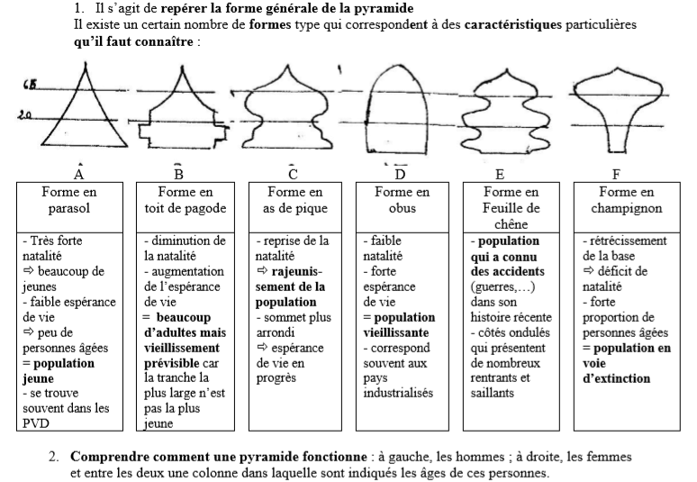
FICHE OUTIL

Slide 5
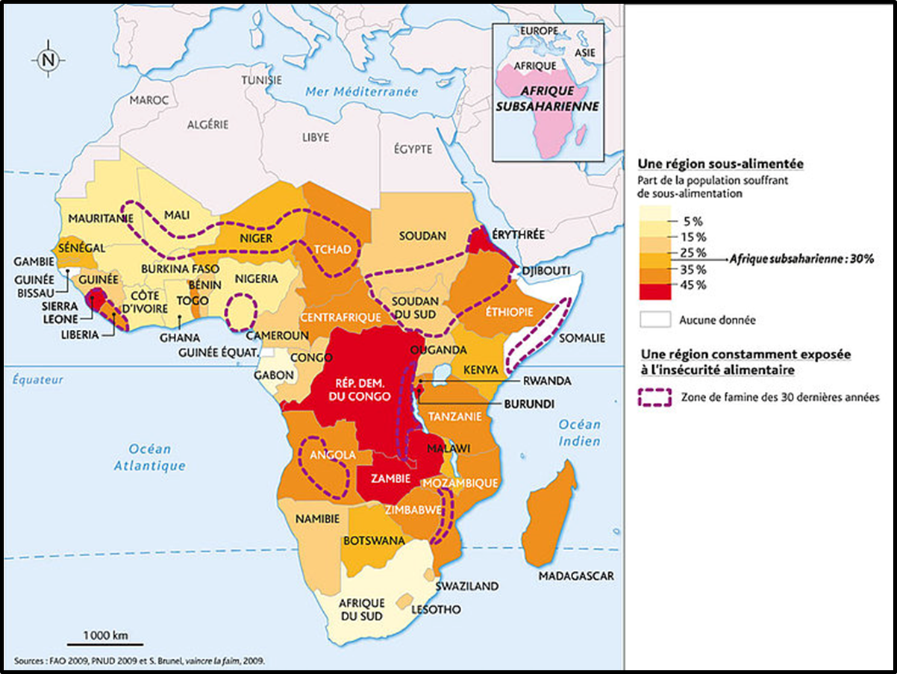
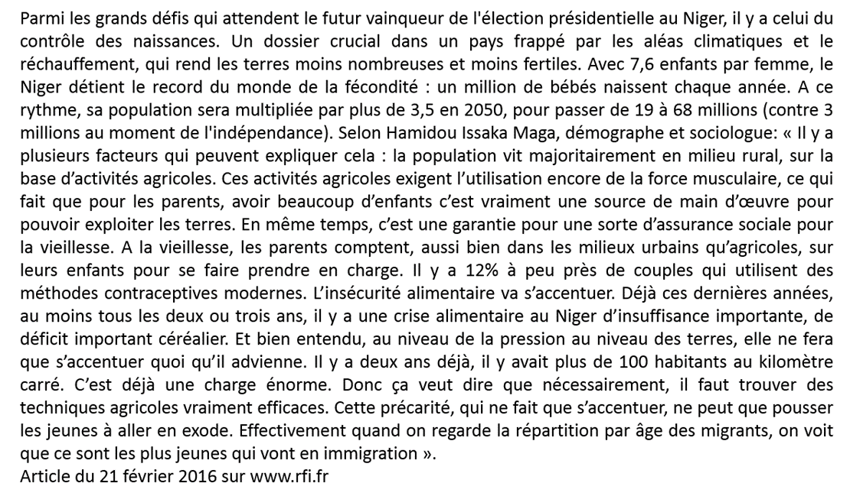
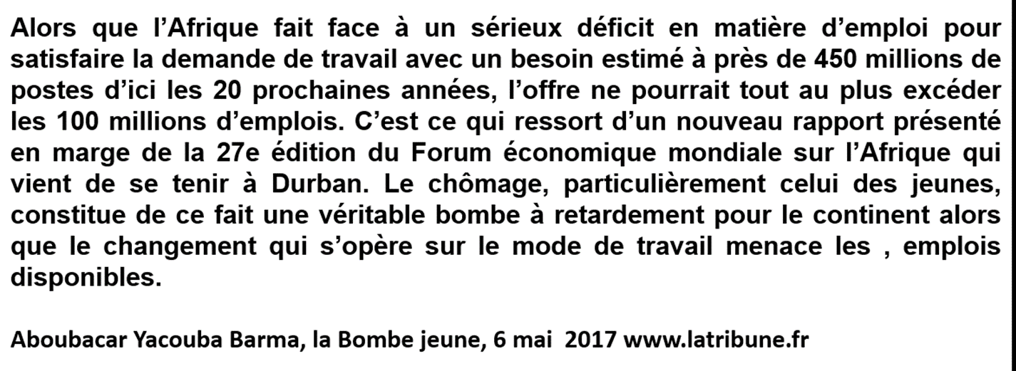

Slide 6
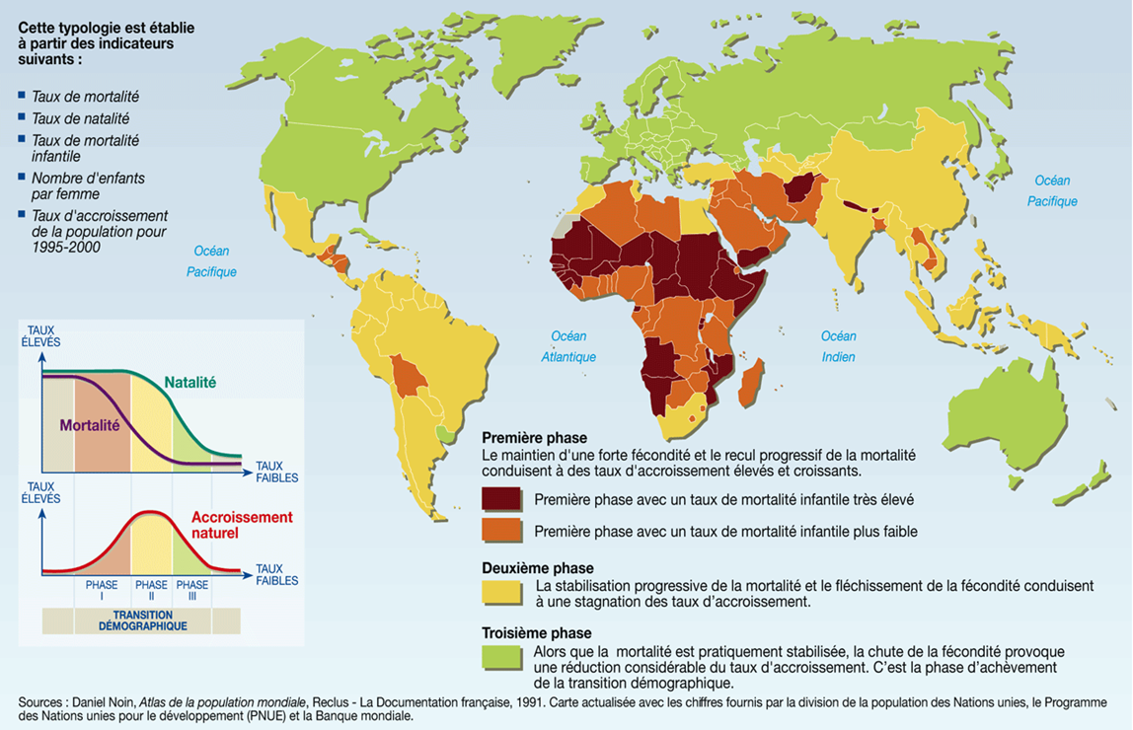

Slide 7
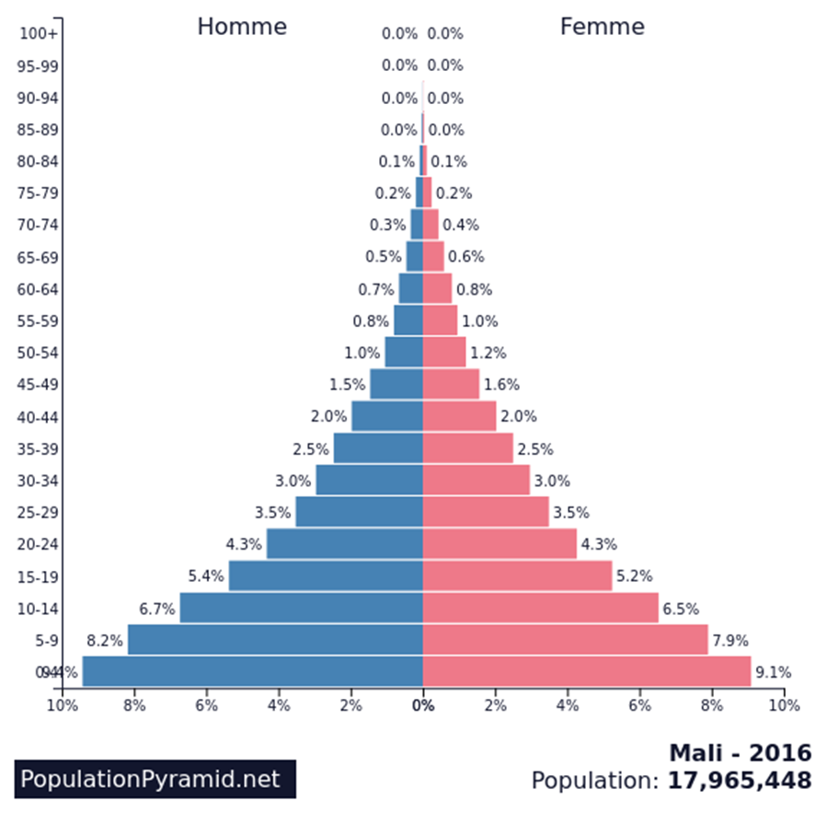
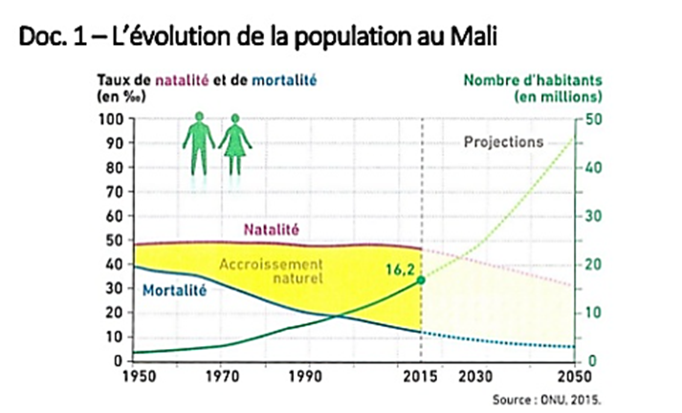

Slide 8
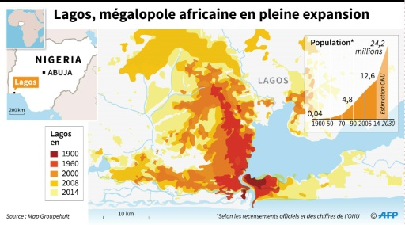
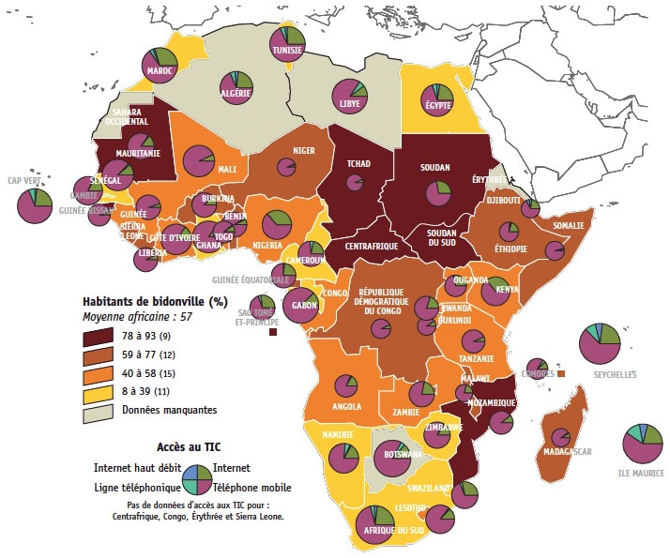
mégapole
La ville africaine se présente à la fois sous la forme d’un ordre ou d’un désordre. Plusieurs enjeux de fond se présentent aujourd’hui :
Explosion urbaine : Depuis 50 ans la population totale en Afrique a été multipliée par 5 tandis que la population urbaine a été multipliée par 15 (population de Kinshasa multiplie par 10 en 25 ans, Lagos par 40 sur la même période). Plusieurs villes connaissent une forte croissance, d’ici 2025, ce qui permet de parler d’une « explosion urbaine ». Au sein de l’enjeu démographique, il se fait jour un enjeu urbain. 70% des habitants pourraient vivre dans les bidonvilles
Obsolescence de l’opposition entre ville et campagne : D’une part, l’agriculture de la campagne s’installe dans la ville (périphérie, ville, etc.). D’autre part, la ville se répand en direction des campagnes en particulier vers l’intérieur.
Ségrégation spatiale : La ville est le théâtre d’une opposition dans le cadre d’une ségrégation spatiale. Par exemple, il existe une concentration des populations riches dans des « gated communities » (Kinshasa a un projet d’îlot sécurisé). Au bout du spectre politique, les populations peuvent vivre dans des quartiers précaires (80% de l’habitat en Namibie, 75% en RDC). Cette précarité se répercute notamment sur les enfants des rues (« chokoras » veut dire « fouilleurs de poubelles » en swahili à Nairobi). La ville africaine est certes alimentée par l’exode rural mais elle est aussi déterminée par une croissance endogène c’est-à-dire sa propre croissance démographique.
Conclusion du Festival Géopolitique de Grenoble en 2017

Slide 9
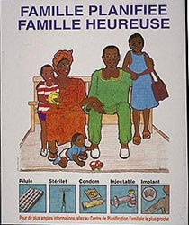
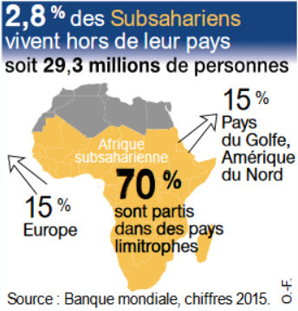
Campagne de prévention du SIDA en RDC en 2015 financée par l’UNFPA (ONU), l’Etat et l’ONG Aids
Campagne de sensibilisation du ministère de la Famille en Guinée en 2017
Le samedi 19 novembre 2016 à Ouagadougou, s’est tenue la session ordinaire de l’année 2016, du comité national de suivi de la mise en œuvre des stratégies et programmes de réduction de la mortalité maternelle, néonatale et infanto-juvénile.
A l’occasion, Madame Sika KABORE, première dame du Burkina, a invité à davantage de mobilisation des ressources humaines et financières nationales en faveur de la santé maternelle et néonatale. Selon elle, « la problématique de la santé de la mère et de l’enfant reste dominée par des mortalités maternelle et néonatale élevées en Afrique au Sud du Sahara, plus précisément dans les régions occidentale et centrale. En dépit des efforts déployés pour endiguer ce fléau, les statistiques restent décevantes dans cette partie de l’Afrique. Au Burkina Faso, l’enquête module démographique et de santé de 2015 donne le ratio de mortalité maternelle à 330 pour 100 000 naissances vivantes. Pour la mortalité infanto-juvénile, le taux est de 81,7 pour 1000 naissances vivantes. Cette forte mortalité touche plus particulièrement les femmes et les nouveau-nés du milieu rural. Le gouvernement a développé 3 pistes avec l’aide de l’OMS: construction de dispensaires, promotion de la transfusion sanguine et gratuité des accouchements à l’Hôpital. » www. Mediaterre.org

